Slide 1
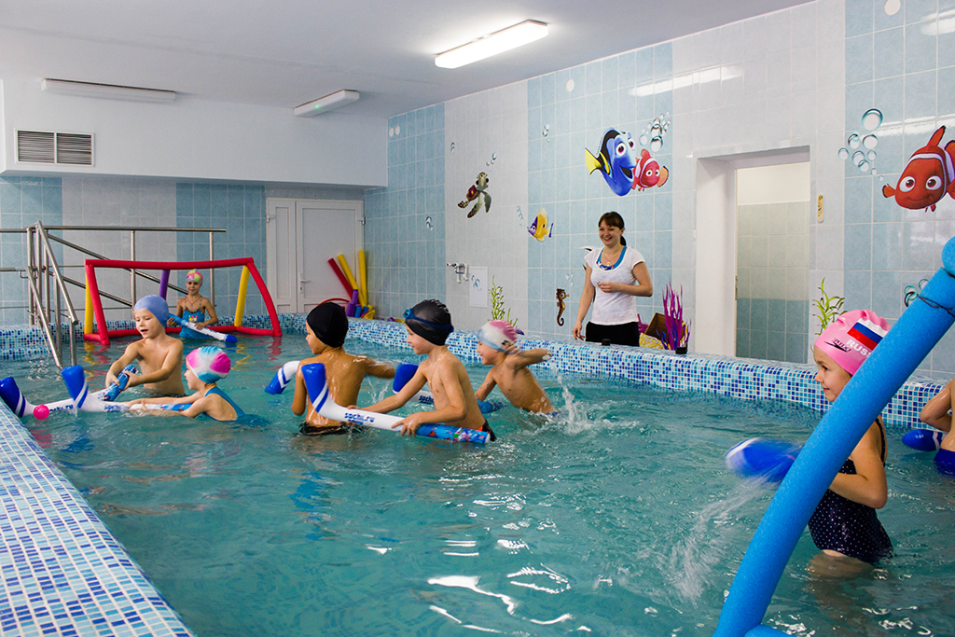
Структура образовательной деятельности (занятия) по плаванию в соответствии с ФГОС.
МДОУ д/с №70, г.Магнитогорск, 2018г.
Инструктор по плаванию Евдокимова Е.В.

Slide 2
В современных условиях одной из острейших проблем дошкольного образования является такая организация познавательного развития, которая позволит реализовать потребности ребенка в познании окружающего мира и в тоже время не перегрузит дошкольника информацией, не нарушит условия гармоничного, равноправного и равноценного интеллектуального, личностного и физического развития.

Slide 3
Требования к структуре занятия по ФГОС
Четкость, компактность, сжатость учебного материала.
Продуманность и логическая взаимосвязь изучаемого материала разделов программы на каждом занятии.
Взаимообусловленность, взаимосвязанность материала интегрируемых(т.е.объединенных в целое) предметов на каждом этапе занятия.

Slide 4
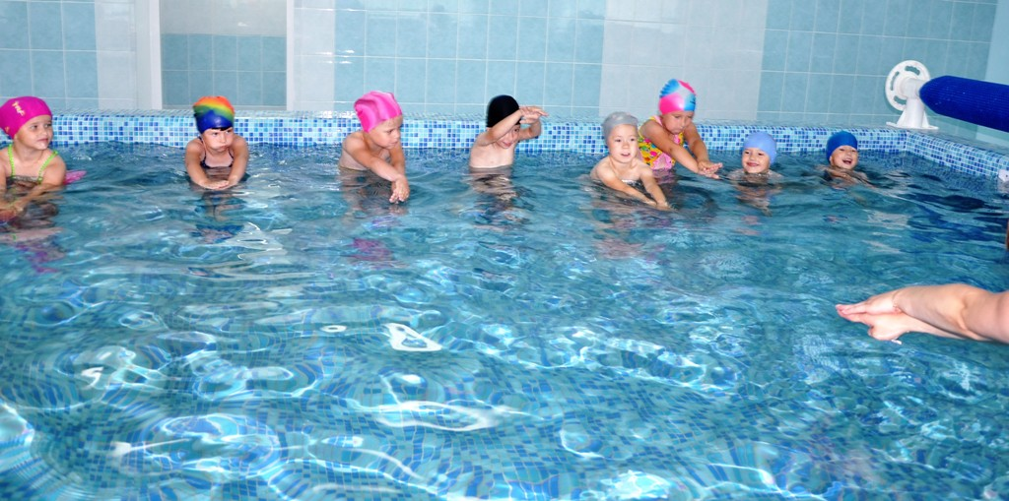
Большая информационная емкость учебного материала, используемого на занятии.
Систематичность и доступность изложения материала.
Необходимость соблюдения временных рамок занятия.

Slide 5
Структура организованных занятий, которые проводит инструктор по плаванию, традиционная:
в водной части занятия включаются различные виды ходьбы, бега, прыжков, с умеренной нагрузкой; несложные игровые задания.
в основной части ведущее место занимают упражнения и игры на умения держаться на воде, скольжение (сначала со вспомогательными средствами), а затем самостоятельно; свободно погружаться в воду, задерживая дыхание.
в заключительной части проводится свободное плавание.

Slide 6
На первом этапе структуры занятия по плаванию главными задачами являются:
1. Охрана и укрепление здоровья детей.
2. Создание условий для реализации двигательной активности.
3. Воспитание потребности в здоровом образе жизни.
4. Обеспечение физического и психологического благополучия.
5. Способствовать освоению детьми основных навыков плавания, воспитание психофизических качеств (ловкости, быстроты, выносливости, силы и др.).
6. Формирование стойких гигиенических навыков.

Slide 7
Также обязательной является рациональная методика обучения плаванию которая базируется на общих педагогических принципах:
принцип сознательности и активности – предполагает устойчивый интерес и активное участие в занятиях плаванием;
принцип наглядности – предполагает использование наглядных пособий, ориентиров, образных выражений, заданий предметного характера, которые создают условия более четкого ощущения, воспитания, представления движений в воде и их совершенствование;
принцип доступности – предполагает постепенное возрастание требований, соответствующих психологической, физической, координационной готовности к обучению;

Slide 8
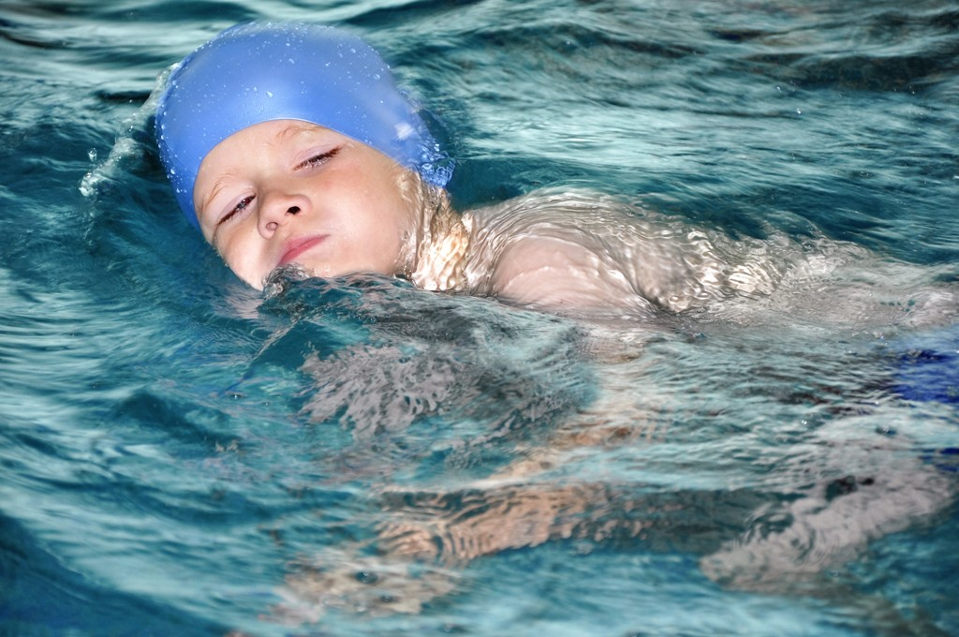
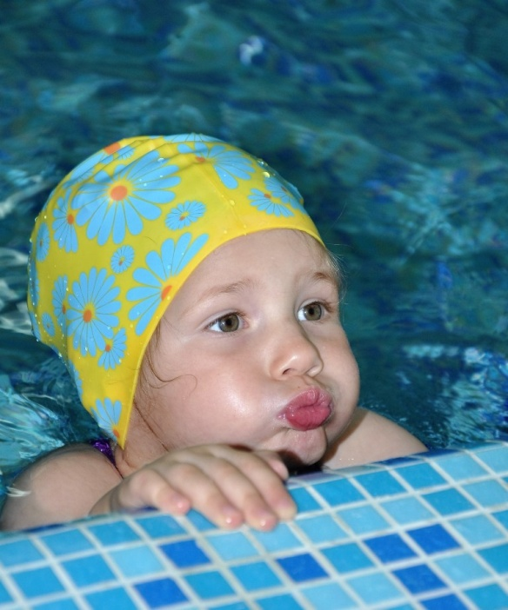
принцип индивидуального подхода – обеспечивает учет индивидуальных способностей и возможностей ребенка в процессе обучения;
- принцип постепенности в повышении требований – предполагает определенную методическую последовательность в освоении навыка плавания – от легкого к трудному, от простого к сложному; применение широкого круга упражнений, движений и использование игрового метода для разнообразия процесса обучения.

Slide 9
Не забудим отметить длительность НОД (непосредственно образовательная деятельность) по плаванию в разных возрастных группах в течение года
Возрастная группа | Количество подгрупп | Число детей в подгруппе | Длительность занятий, мин
 |  |  | В одной подгруппе | Во всей группе
Младшая группа | 2(3) | 6-8 | от 10-15 до 20 | от 20-30 до 40-60
Средняя группа | 2 | 8-10 | от 15-20 до 25-30 | от 30-40 до 50-60
Старшая группа | 2 | 10 | от20-25 до 30 | от 40 до 60
Подготовительная группа | 2 | 10 | От 25 до 30 | От 50 до 60

Slide 10
Распределение количества НОД по плаванию в разных возрастных группах на учебный год
Возрастная группа | Количество занятий |  | Количество часов
 | в неделю | в год | в неделю | в месяц
Младшая | 2 | 72 | 30мин | 2часа
Средняя | 2 | 72 | 40мин | 2часа 40мин
Старшая | 2 | 72 | 50мин | 3часа 20мин
Подготовительная | 2 | 72 | 60мин | 4часа

Slide 11
Дошкольное детство – очень важный и сложный этап развития личности ребенка. Его надо прожить в полной мере со всеми кризисами трех и семи лет, с проявлением негативизма. В это время формируется фантазия, речь, социальные навыки, принятие ролей. Если этот период не скомкать, то и дальнейшая учеба в школе, и вся жизнь человека сложится более успешно. Детей в садике не надо учить в школьном смысле этого слова. Они к этому еще не готовы. Содержание конспекта образовательной деятельности должен быть нацелен на то, чтобы у ребенка возникла мотивация к обучению, познанию и творчеству.

Slide 12
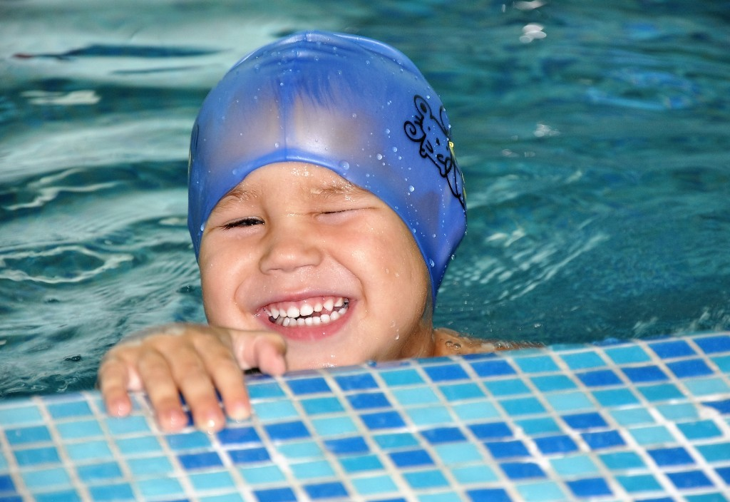
Спасибо за внимание!

